Slide 1






TRƯỜNG TIỂU HỌC NGỌC LÂM
Bầm ơi
Tố Hữu

Slide 2





Đọc lưu loát, diễn cảm bài thơ với giọng trầm lắng, cảm xúc yêu thương mẹ của anh chiến sĩ quốc quân.
Hiểu được ý nghĩa của bài thơ.

Slide 3
Nhà thơ Tố Hữu, tên thật là Nguyễn Kim Thành (1920 - 2002) quê gốc ở làng Phù Lai, nay thuộc xã Quảng Thọ, huyện Quảng Điền, tỉnh Thừa Thiên Huế. Ông là một nhà thơ tiêu biểu của thơ cách mạng Việt Nam.

Slide 4



Tiêu chí đọc và nhận xét
TIÊU CHÍ
Bình thường
Tốt
Rất tốt
1
3
Đọc đúng tiếng, đúng từ,
lưu loát, mạch lạc
2
Ngắt, nghỉ hơi đúng ở các dấu câu, cụm từ rõ nghĩa
1
3
2
Cường độ đọc, tốc độ đọc đạt yêu cầu
1
3
2

Slide 5



Bầm ơi
Ai về thăm mẹ quê ta
Chiều nay có đứa con xa nhớ thầm…
Bầm ơi có rét không bầm ?
Heo heo gió núi, lâm thâm mưa phùn
Bầm ra ruộng cấy bầm run
Chân lội dưới bùn, tay cấy mạ non
Mạ non bầm cấy mấy đon
Ruột gan bầm lại thương con mấy lần.
Mưa phùn ướt áo tứ thân
Mưa bao nhiêu hạt, thương bầm bấy nhiêu !

Slide 6


Bầm ơi, sớm sớm chiều chiều
Thương con, bầm chớ lo nhiều bầm nghe !
Con đi trăm núi ngàn khe
Chưa bằng muôn nỗi tái tê lòng bầm
Con đi đánh giặc mười năm
Chưa bằng khó nhọc đời bầm sáu mươi.
Con ra tiền tuyến xa xôi
Yêu bầm yêu nước, cả đôi mẹ hiền.
Tố Hữu

Slide 7
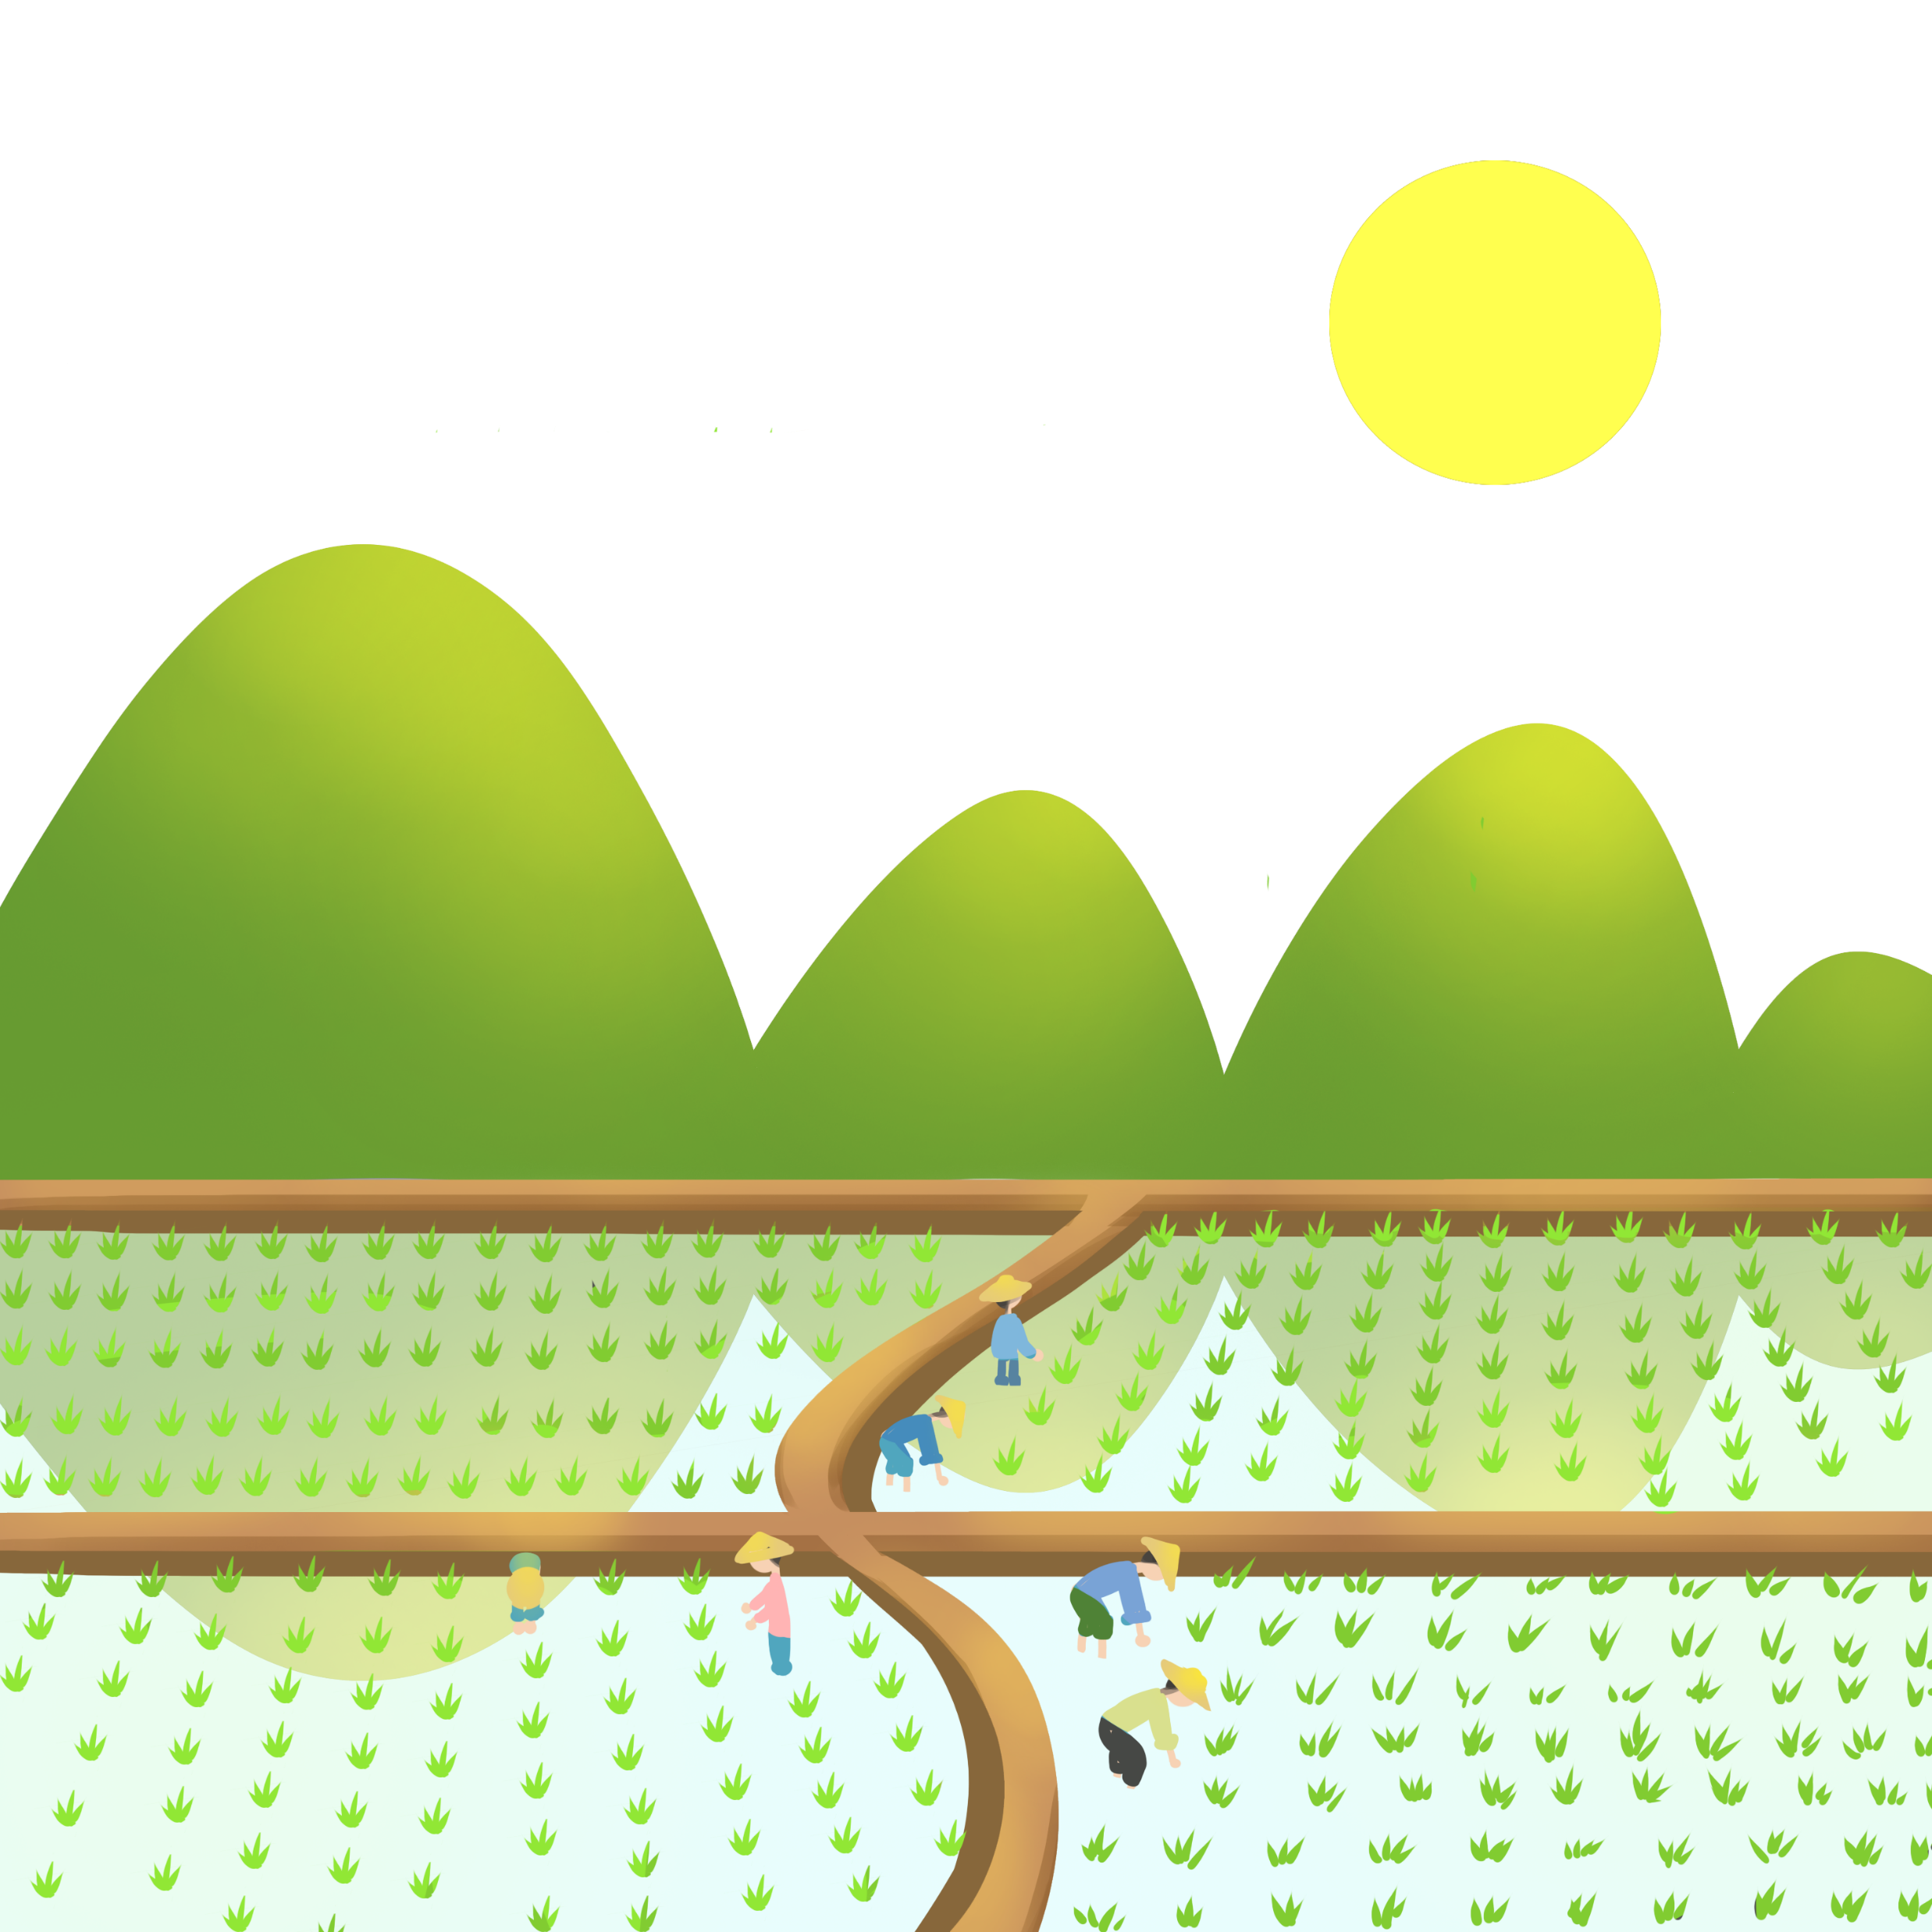
GIẢI NGHĨA TỪ
đon:
bó (dùng trong các trường hợp: đon mạ, đon lúa, đon củi).
khe:
đường nước chảy hẹp giữa hai vách núi hoặc sườn dốc.

Slide 8
Điều gì gợi cho anh chiến sĩ nhớ tới mẹ?
Anh nhớ hình ảnh nào của mẹ?
Cảnh chiều đông gió bấc như mưa phùn, lúc này các làng quê vào vụ cấy đông làm anh chiến sĩ chạnh lòng nhớ tới mẹ, thương mẹ phải vất vả lội ruộng bùn trong mưa gió rét buốt.

Slide 9


Tìm những hình ảnh so sánh thể hiện tình cảm mẹ con thắm thiết, sâu nặng.
Mạ non bầm cấy mấy đon
Ruột gan bầm lại thương con mấy lần.
(Tình cảm của mẹ đối với con)
Mưa phùn ướt áo tứ thân
Mưa bao nhiêu hạt thương bầm bấy nhiêu
(Tình cảm của con đối với mẹ)
Những hình ảnh so sánh trên thể hiện tình cảm mẹ con thắm thiết, sâu nặng: mẹ thương con, con thương mẹ.

Slide 10
Anh chiến sĩ đã dùng cách nói như thế nào để làm yên lòng mẹ?
Anh chiến sĩ dùng cách nói so sánh:
Con đi trăm núi ngàn khe
Chưa bằng muôn nỗi tái tê lòng bầm
Mưa phùn ướt áo tứ thân
Mưa bao nhiêu hạt thương bầm bấy nhiêu!
Ý anh muốn nói những việc con đang làm không sao sánh được với những vất vả, khó nhọc của mẹ nơi quê nhà, mẹ yên tâm, đừng lo nhiều cho con nữa.

Slide 11






Qua lời tâm tình của anh chiến sĩ, em nghĩ gì
về người mẹ của anh?
Lời tâm tình của anh chiến sĩ cho thấy người mẹ của anh là một phụ nữ Việt Nam tiêu biểu: chịu thương chịu khó, hiền hậu, rất mực yêu thương con.

Slide 12

NỘI DUNG
Ca ngợi người mẹ và tình mẹ con thắm thiết, sâu nặng giữa người chiến sĩ ở ngoài tiền tuyến với người mẹ tần tảo, giàu tình yêu nơi quê nhà.

Slide 13

Ai về / thăm mẹ / quê ta
Chiều nay / có đứa con xa nhớ thầm…
Bầm ơi / có rét không bầm ?
Heo heo gió núi, / lâm thâm mưa phùn
Bầm ra ruộng cấy / bầm run
Chân lội dưới bùn, / tay cấy mạ non
Mạ non / bầm cấy mấy đon /
Ruột gan bầm lại thương con mấy lần.
Mưa phùn / ướt áo tứ thân /
Mưa bao nhiêu hạt, / thương bầm bấy nhiêu !

Slide 14
Em hãy kể tên một số Bà mẹ Việt Nam Anh hùng mà em biết.

Slide 15
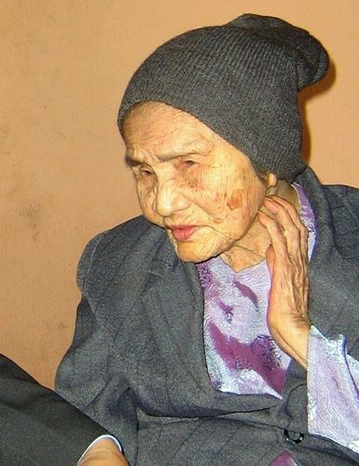
Mẹ Nguyễn Thị Thứ sinh ra tại Thanh Quýt, Điện Thắng Trung, Điện Bàn, Quảng Nam, có chồng, 9 con trai, 1 con rể và 2 cháu ngoại là liệt sĩ. Mẹ là người có nhiều con cháu hi sinh nhất trong cả hai cuộc chiến tranh chống thực dân Pháp và đế quốc Mỹ kéo dài gần 30 năm (kể từ năm 1948 đến ngày 30 tháng 4 năm 1975).
Mẹ Nguyễn Thị Thứ
(1904 – 2010)

Slide 16
Mẹ Phạm Thị Ngự sinh ra tại Hàm Hiệp, Hàm Thuận, Bình Thuận, có 8 người con ruột và 1 con rể là liệt sĩ. Mẹ Ngự là người phụ nữ duy nhất ở tỉnh Bình Thuận được Đảng và Nhà nước phong tặng hai danh hiệu cao quý: Anh hùng lực lượng vũ trang nhân dân và Bà mẹ Việt Nam anh hùng.
Mẹ Phạm Thị Ngự
1912 – 2002

Slide 17



Đánh giá mục tiêu
Đọc lưu loát, diễn cảm bài thơ với giọng trầm lắng, cảm xúc yêu thương mẹ của anh chiến sĩ quốc quân.
Hiểu được ý nghĩa của bài thơ.

Slide 18
Dặn dò
Luyện đọc lại bài
Chuẩn bị bài sau: Út Vịnh
.

